Slide 1
LES TUMEURS EPITHELIALES MALPIGHIENNES ET PARAMALPIGHIENNES
Dr.Mahdjoub
Anatomie pathologique
EHS Daksi

Slide 2
INTRODUCTION
■ Ce sont les tumeurs les plus fréquentes.
■ Les épithéliums appartiennent soit à des revêtements malpighiens (peau, muqueuses malpighiennes),
urothéliaux (voies excréto-urinaires), glandulaires (muqueuses glandulaires) ou à des glandes.

Slide 3
■ Les tumeurs épithéliales reproduisent ces différents aspects.
Un épithélium est une structure spécialisée dont les cellules sont jointives. Les tumeurs à différenciation épithéliale forment donc des structures cohésives (glandes, travées, cordons,…) qui permettent de les reconnaître.
■ De rares carcinomes sont formés de cellules indépendantes.

Slide 4
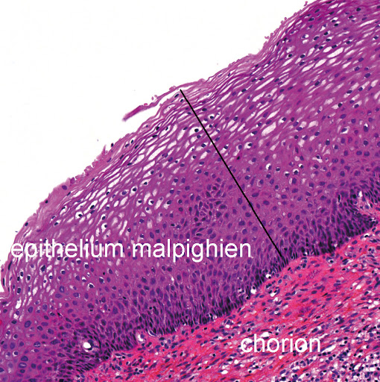

Slide 5
Tableau1: Classification des tumeurs épithéliales
TUMEURS | MALPIGHIENNES | UROTHELIALES (à cellules transitinelles ) | GLANDULAIRES
Bénignes | Papillome |  | Adénome
Malignes | Carcinome Epidermoïde — différencié : • mature • immature —peu différencié | Carcinome Transitionnel — Bas Grade — Haut Grade | Adénocarcinome bien différencié moyennement différencié peu différencié

Slide 6
1. TUMEURS BENIGNES
1.1 Tumeurs bénignes des revêtements épithéliaux:
►Tumeurs bénignes des épithéliums malpighiens

Slide 7
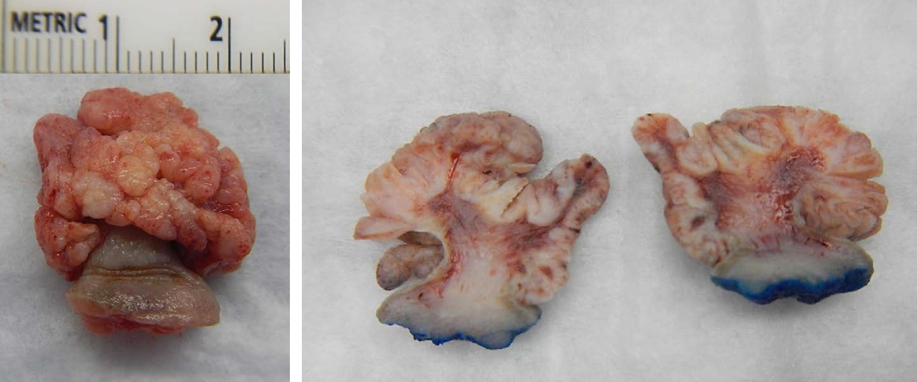
● cliniquement: lésions le plus souvent exophytiques, faisant saillie sur le plan cutané ou muqueux, répondant au terme général de papillome.

Slide 8
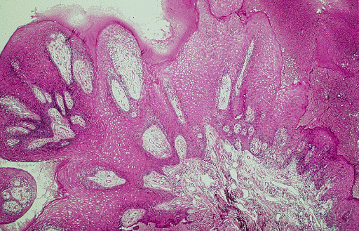
Microscopiquement: elles sont fréquemment formées de papilles avec des axes conjonctifs sur lesquels repose un épithélium malpighien non dysplasique, parfois kératinisé. Ce sont des papillomes malpighiens, parfois d'origine virale (verrue).

Slide 10
L’aspect cytologique est normal : il n’y a pas d’atypie cytonucléaire, pas de mitose anormale et l’ensemble est limité par une membrane basale intacte.

Slide 11
■ Les tumeurs bénignes des épithéliums malpighiens des muqueuses répondent également à la définition générale de papillomes.
■ Le papillome des voies aériennes supérieures (oropharynx, larynx) est une lésion unique ou multiple

Slide 12
► Tumeurs bénignes des épithéliums paramalpighiens
Il s’agit de tumeurs exophytiques des voies excréto-urinaires, siégeant surtout dans la vessie.
■ Sont souvent difficile de les distinguer des tumeurs papillaires de bas grade, susceptibles de récidiver

Slide 14
2. LES TUMEURS MALIGNES: CARCINOMES
2.1. Définition :
le terme de carcinome (ou épithélioma) désigne les tumeurs malignes développées à partir de structures épithéliales : épithéliums de revêtement (malpighien, cylindrique) ou parenchyme glandulaires.

Slide 15
2.2. Carcinomes des revêtements épithéliaux
2.2.1. Carcinomes épidermoïdes
● Ces tumeurs épithéliales malignes (carcinomes) reproduisent de façon plus ou moins élaborée la structure d’un épithélium malpighien et naissent le plus souvent dans un épithélium de revêtement de ce type.

Slide 16
● Exemple au niveau de la peau, des muqueuses malpighiennes du tube digestif (cavité buccale, oesophage, canal anal), des muqueuses malpighiennes de l’appareil génital féminin (exocol, vagin, vulve).

Slide 17
Les carcinomes épidermoïdes peuvent également se développer sur des épithéliums glandulaires et constituent alors des carcinomes métaplasiques
● Les tumeurs les plus fréquentes des bronches, du larynx, de l’endocol utérin sont des carcinomes épidermoïdes.

Slide 18
● Beaucoup plus rarement, on les observe dans d’autres épithéliums glandulaires (voies biliaires, muqueuses digestives), voire de manière exceptionnelle dans des parenchymes glandulaires (isolément ou en association avec un adénocarcinome.

Slide 19
● Les carcinomes épidermoïdes ont des causes bien connues, différentes selon les organes :
► Peau : exposition aux UV
► Col utérin : virus oncogènes (papillomavirus)
► Voies aériennes : fumée du tabac
► OEsophage : tabac et alcool.

Slide 20
● Les carcinomes épidermoïdes invasifs sont souvent précédés par des lésions non-invasives, limitées à l'épithélium, dont le dépistage et le traitement sont à la base de la prévention de ces cancers
● Ces lésions non-invasives peuvent être associées à des lésions invasives en un autre endroit de l'épithélium.

Slide 21
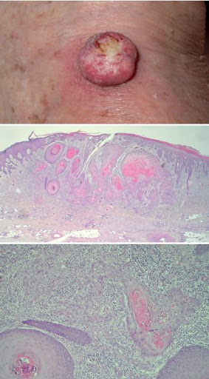
► Aspects macroscopiques
Dans les formes évoluées, quelque soit la localisation, on distingue :
► les tumeurs végétantes (ou bourgeonnantes) : le massif tumoral plus ou moins volumineux fait saillie sur le revêtement cutané ou dans la lumière d’un organe.

Slide 22
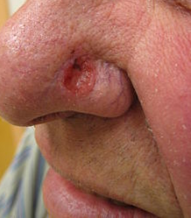
► les tumeurs ulcérées :
l’ulcération (perte de substance)
est plus ou moins
profonde et large,
souvent entourée par
un bourrelet tumoral.
Les formes ulcéreuses
pures sont rares, elles
sont le plus souvent
associées (tumeurs
ulcéro-végétantes,
ulcéro-infiltrantes).

Slide 23
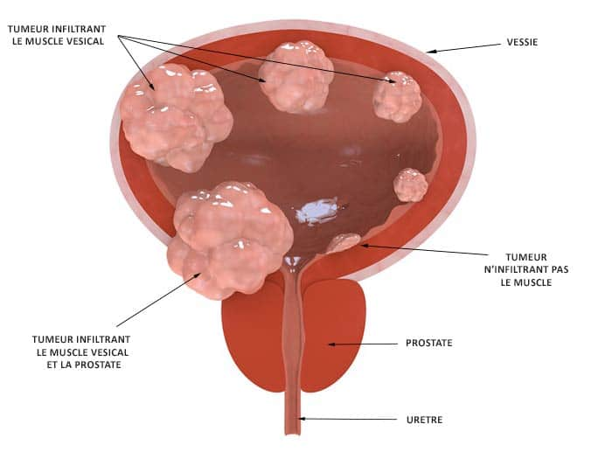
► les tumeurs infiltrantes : la tumeur envahit l’organe à partir duquel elle se développe, entraînant épaississement, rigidité et sténose.

Slide 24
► Aspects histologiques: Les carcinomes épidermoïdes sont des tumeurs bien ou peu différenciés.
● La différenciation malpighienne se manifeste par la présence de grandes cellules quadrangulaires à limites nettes étroitement unies par des ponts d’union.

Slide 25
● La maturation désigne l’élaboration par les cellules tumorales de kératine, soit d’apparence normale avec disparition des noyaux (orthokératose), soit d’aspect anormal avec persistence de noyaux (parakératose) ou dans des cellules individuelles( dyskératose)

Slide 27
► Cas particulier des cancers cutanés
Fréquents chez les sujets de race blanche, ils surviennent essentiellement sur les régions découvertes exposées aux UV (face, tempes, oreilles, dos des mains).
● Certaines professions sont ainsi particulièrement exposées (marins, agriculteurs).

Slide 28
● Les cancers cutanés surviennent parfois sur des lésions préexistantes (radiodermites, lésions inflammatoires chroniques, xeroderma pigmentosum…).
● Leur siège accessible permet le plus souvent un dépistage précoce.

Slide 29
● Les caractères cliniques, histologiques et évolutifs permettent de distinguer deux grands groupes anatomo-cliniques : les carcinomes spinocellulaires et les carcinomes basocellulaires

Slide 30
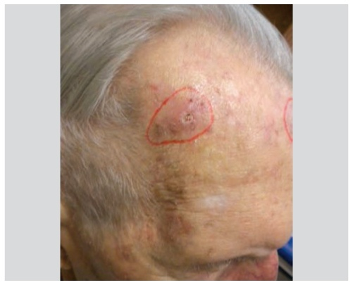
Carcinomes spinocellulaires:
Macroscopiquement, la forme la plus habituelle est la forme ulcéro-végétante.
Histologiquement, il s’agit d’un carcinome épidermoïde bien différencié, souvent mature.

Slide 31
Evolution : les carcinomes spinocellulaires ont tendance à l’extension locale et à l’envahissement lymphatique avec métastases ganglionnaires.
Les métastases viscérales sont par contre exceptionnelles.

Slide 32
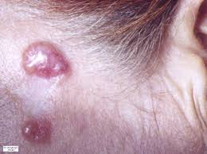
Carcinomes basocellulaires
Macroscopiquement: les aspects sont variés : formes ulcérées (l’ulcération est entourée de petites élevures tumorales réalisant un aspect « perlé »), forme cicatricielle, forme pigmentée…

Slide 33
Histopathologie : les cellules tumorales qui ressemblent toutes aux cellules basales de l’épiderme formant des lobules appendus à la face profonde de l’épiderme.
En périphérie, les cellules adoptent une disposition palissadique caractéristique. Il n’y a ni différenciation malpighienne, ni maturation,

Slide 34
Carcinome baso cellulaire

Slide 35
Evolution : elle est toujours lente et strictement locale, sans métastase. Toutefois une forme ulcérée négligée ou incorrectement traitée peut présenter une évolution térébrante locale, responsable de mutilations importantes.

Slide 36
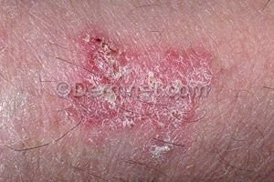
Carcinome épidermoïde in situ (maladie de Bowen)
Macroscopiquement:
il s’agit de lésions bien limitées,érythémateuses, parfois hyperkératosiques.
Sur le versant muqueux, ces lésons sont désignées cliniquement par le terme de leucoplasie.

Slide 37
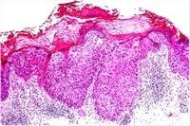
A l’examen microscopique, on observe des modifications intra-épithéliales avec une désorganisation architecturale, des atypies cyto-nucléaires, une hyperplasie des cellules basales et une dyskératose.
Evolution : ces lésions peuvent donner naissance à des carcinomes épidermoïdes invasifs

Slide 38
2.2.2. Carcinomes paramalpighiens
■ Les tumeurs urothéliales (syn. : paramalpighiennes, transitionnelles) peuvent se développer en n’importe quel point des voies excréto-urinaires, mais sont surtout fréquentes dans la vessie où elles représentent 90% des tumeurs.

Slide 39
■ Le facteur étiologique principal est le tabagisme. Les carcinomes urothéliaux sont le plus souvent papillaires.

Slide 40
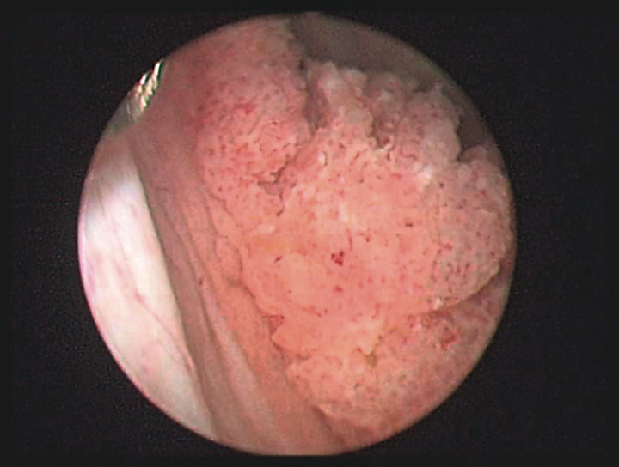
■ Macroscopie:
Dans 75% des cas, il s’agit de tumeurs planes ou plus souvent papillaires, uniques ou multiples, volontiers récidivantes.

Slide 41
Examen microscopique :
Les carcinomes urothéliaux papillaires peuvent être superficiels, restant limités au plan de la muqueuse, ou infiltrants quand ils envahissent le chorion, puis la musculeuse

Slide 43
●Les carcinomes urothéliaux papillaires superficiels récidivent, puis deviennent infiltrants.
● Les carcinomes urothéliaux infiltrants conduisent à pratiquer une cystectomie pour éviter la survenue de métastases.

Slide 44
● Le carcinome in situ de la vessie est une lésion intra-épithéliale, plane, difficile à repérer en endoscopie,
détectée par le cytodiagnostic urinaire, associée à un risque très élevé d'invasion, et de mauvais
pronostic.

Slide 45
MERCI

